Slide 1


QUÝ THẦY CÔ VỀ DỰ GIỜ
MÔN TOÁN

Slide 2



Slide 3

Đặt tính rồi tính:
1253 x 2 1162 x 3
1253
1162
x
x
2
3
2506
3486

Slide 4

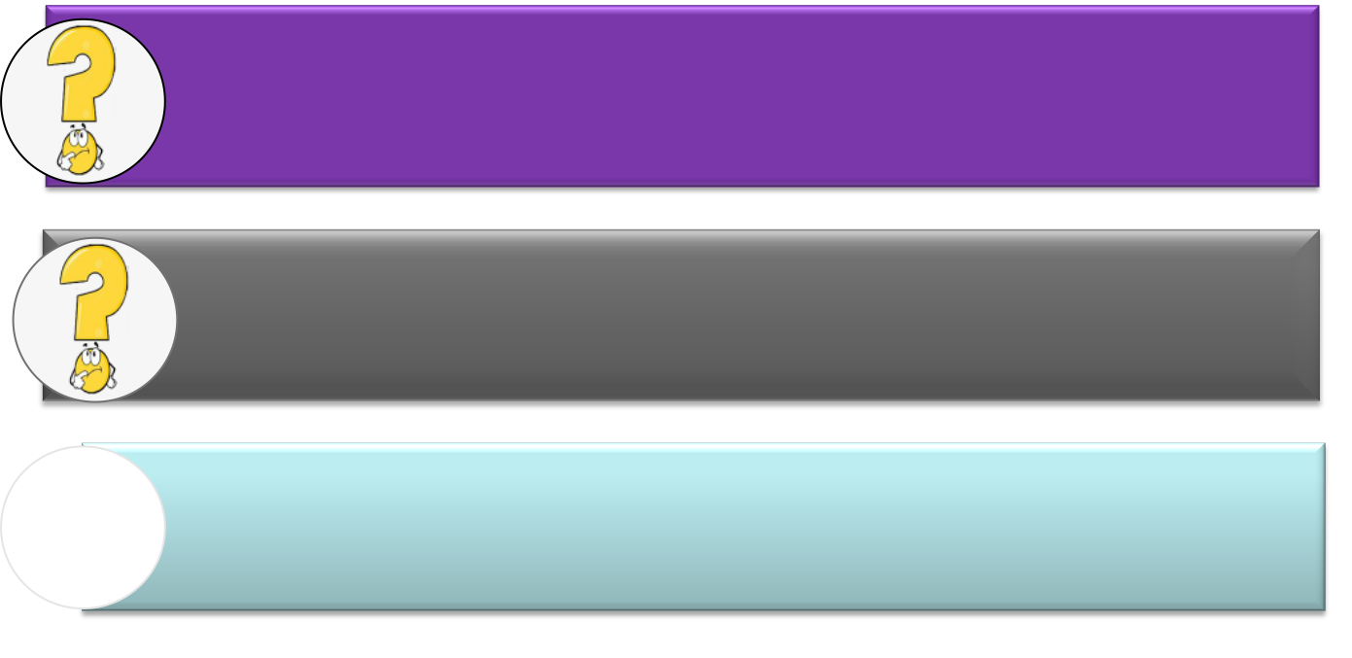




MỤC TIÊU
Biết cách nhân số có năm chữ số với số có một chữ số (có 2 lần nhớ không liền nhau)
Biết vận dụng phép nhân để giải toán có liên quan
Ứng dụng trong học tập và cuộc sống.

Slide 5

Nhân số có năm chữ số
với số có một chữ số

Slide 6
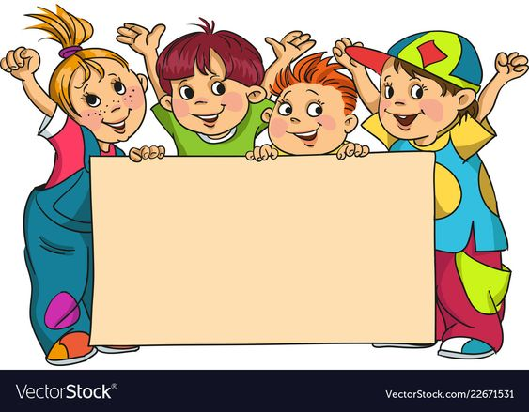



Slide 7
14273 x 3 = ?
14273
x
3
3 nhân 3 bằng 9, viết 9
3 nhân 7 bằng 21, viết 1 nhớ 2
3 nhân 2 bằng 6, thêm 2 bằng 8, viết 8
3 nhân 4 bằng 12, viết 2 nhớ 1
3 nhân 1 bằng 3, thêm 1 bằng 4, viết 4.
9
4
1
2
8
Vậy: 14273 x 3 = 42819

Slide 8

Ví dụ: 21526 x 3 = ?
21526
x
3
64578
Vậy: 21526 x 3 =
64578

Slide 9


Slide 10

Bài 1: Tính:
21526 40729 17092 15180
x x x x
3 2 4 5
64578
81458
68368
75900

Slide 11

Bài 2: Số?
Thừa số | 19091 | 13070 | 10709
Thừa số | 5 | 6 | 7
Tích
95455
78420
74963

Slide 12

Bài 3: Lần đầu người ta chuyển 27 150 kg thóc vào kho, lần sau chuyển được số thóc gấp đôi lần đầu. Hỏi cả hai lần chuyển vào kho được bao nhiêu ki-lô-gam thóc?
Tóm tắt
Lần đầu :
Lần sau :
27150 kg
? kg

Slide 13
Bài giải
Số ki-lô-gam thóc lần sau chuyển được là:
27150 x 2 = 54300 (kg)
Cả hai lần chuyển vào kho được số ki-lô-gam thóc là:
27150 + 54300 = 81450 (kg)
Đáp số: 81450 kg

Slide 14

Trò chơi: Ai nhanh ai đúng
Hãy chọn kết quả đúng nhất của các phép tính sau:
12345
x
2
?
24690
24692
46920
21315
x
3
?
63985
63945
36984
22132
x
3
?
66312
23696
66396

Slide 15



Slide 16

KÍNH CHÚC QUÝ THẦY CÔ SỨC KHỎE
CHÚC CÁC EM CHĂM NGOAN HỌC TỐT

